Slide 1


Slide 2
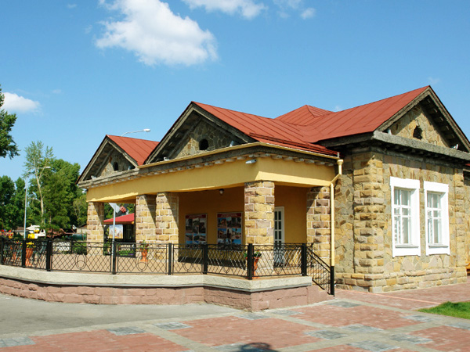
Музей-заповедник «Красная Горка» создан в 1991 году в городе Кемерово на территории бывшего угольного рудника. Район Красной горки представляет собой музей под открытым небом: здесь, на крутом берегу Томи сохранился уникальный комплекс памятников горнопромышленного и историко-культурного наследия, находящихся в своей естественной ландшафтной среде.

Slide 3
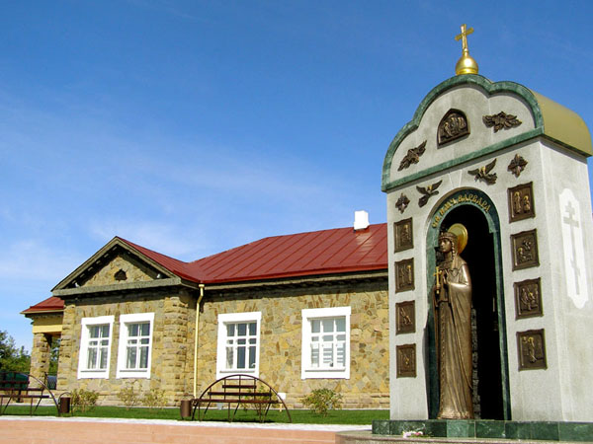
Памятники составляют единый сюжетно-тематический комплекс, связанный с развитием угольной промышленности Кузбасса. Каждый из этапов этого развития оставил свой след в виде недвижимых памятников. Самым древним из них является Горелая гора – место открытия Кузнецкого каменноугольного бассейна в 1721 году. Сохранилось устье одной из первых штолен Кемеровского рудника, открытого в 1907 году.

Slide 4
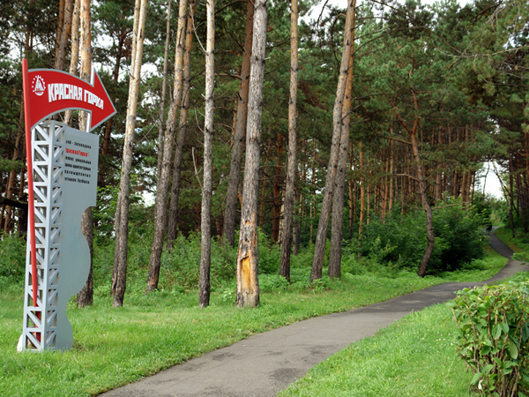
Старейшими в городе архитектурными сооружениями являются постройки Акционерного общества Копикуз, действовавшего в 1912-19 годах. Жилые дома и гражданские постройки остались от уникальной международной промышленной организации Автономной индустриальной колонии «Кузбасс» (АИК «Кузбасс»), действовавшей на территории Кузбасса в 1922-27 годах. В это время на руднике работали люди более 30 национальностей из разных стран мира.

Slide 5
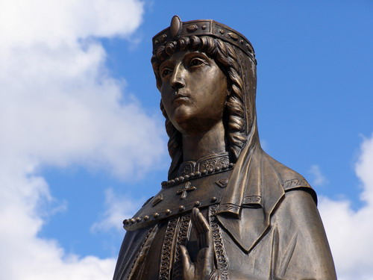
Скульптурная композиция «Святая великомученица Варвара»

Slide 6
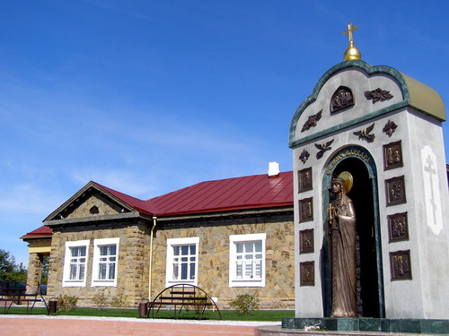
Скульптурная композиция «Святая великомученица Варвара - покровительница шахтерского труда» была установлена на территории Красной горки в дни празднования 100-летия Кемеровского рудника в 2007 г. Ее авторами являются московские скульпторы Мокроусов Владимир Петрович и Лушников Михаил Орестович.

Slide 7
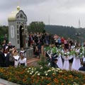
Во время открытия скульптурная композиция была освящена Епископом Кемеровским и Новокузнецким Аристархом.
В настоящее время скульптурная композиция «Святая вмч. Варвара» включена в список памятников монументального искусства регионального значения.

Slide 8
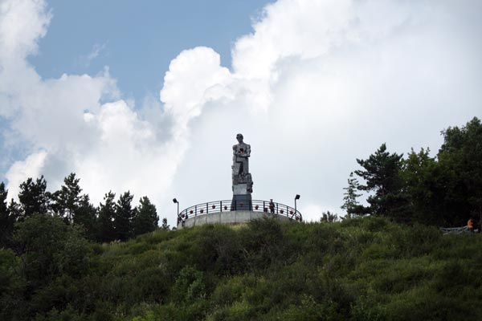
Монумент «Память шахтерам Кузбасса»
Монумент «Память шахтерам Кузбасса» скульптора Эрнста Неизвестного.
Памятник был открыт 28 августа 2003 года в День шахтеров, на Красной горке. В торжествах участвовал, прибывший из Нью-Йорка, автор.

Slide 9
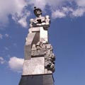
Идея создания в Кузбассе памятника, посвященного величию и значимости шахтерского труда, существовала давно. В 1969 г. Советом Министров РСФСР было принято решение о сооружении монумента «Шахтерская слава» в городе Кемерово.
Но реализовать эту идею долго не удавалось.

Slide 10
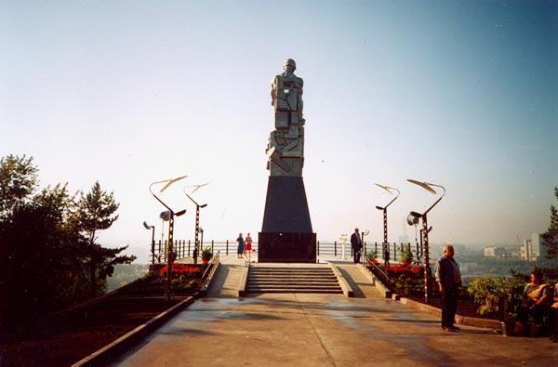
Ситуация изменилась после встречи губернатора А. Тулеева с художником и скульптором Э. Неизвестным, монументальные произведения которого установлены не только в России, но и в 10 странах мира. Скульптор выразил согласие создать монумент памяти и скорби о погибших в забоях шахтерах и даже отказался от предложенного гонорара.

Slide 11
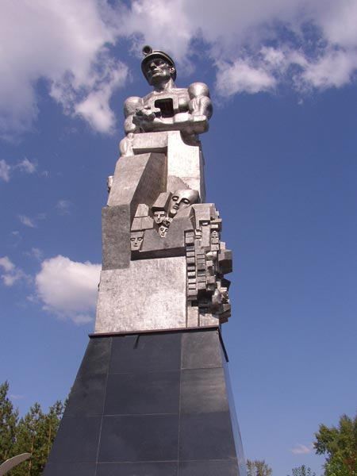
По желанию автора монумент был установлен на Красной горке.
В 2004 г. постановлением Администрации Кемеровской области монумент признан архитектурно-историческим символом Кемеровской области.
В настоящее время монумент «Память шахтерам Кузбасса» включен в список памятников монументального искусства регионального значения.

Slide 12
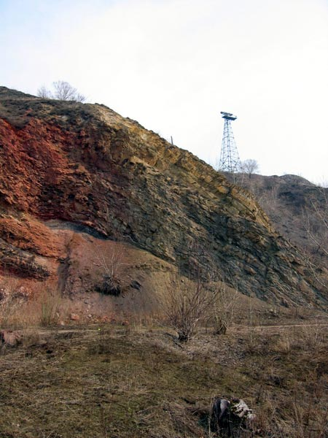
Красная горка
Красная горка – место открытия Кузнецкого каменноугольного бассейна.
Здесь, в 1721 году, рудознатец Михайло Волков обнаружил выход мощного угольного пласта: «Волков заявлял по Томи в 7 верстах от Верхо-Томского острога горелую гору от 20 сажень высотою». С открытия М. Волкова началась история освоения Кузбасса.

Slide 13
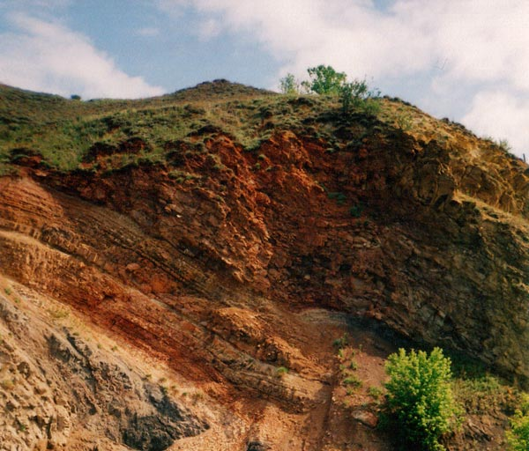
Красная горка является ценнейшим природно-историческим и геологическим памятником Кузбасса, в складках которого запечатлен весь многомиллионный процесс формирования угольных пластов.
Красная горка включена в список исторических памятников регионального значения.

Slide 14
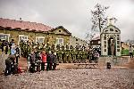
Местонахождение музея предопределило главную тематику его экспозиций и выставок: история Кемеровского рудника и города Кемерово. Наряду с экскурсиями в помещении музея, проводятся экскурсии по территории Красной горки с показом историко-архитектурных памятников.

